Slide 1
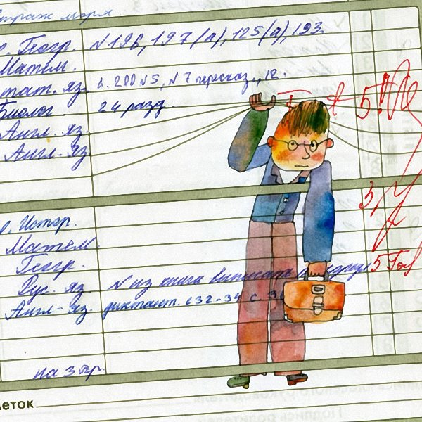
СИМПТОМАТИКА ДИСГРАФИИ
(типология и механизмы специфических ошибок письма)

Slide 2
Основными симптомами дисграфии являются специфические (т.е. не связанные с применением орфографических правил) ошибки, которые носят стойкий характер, и возникновение которых не связано с нарушениями интеллектуального или сенсорного развития ребенка или с нерегулярностью его школьного обучения.
Мы применили принцип поуровневого анализа специфических ошибок. Это позволило выделить три группы специфических ошибок:
ошибки на уровне буквы и слога;
ошибки на уровне слова;
ошибки на уровне предложения (словосочетания).

Slide 3
Ошибки на уровне буквы и слога
Это наиболее многочисленная и разнообразная по типам группа ошибок. Рассмотрим в первую очередь ошибки, отражающие трудности формирования фонематического (звукового) анализа; затем — ошибки фонематического восприятия (т.е. дифференциации фонем), а далее — ошибки иной природы.
Ошибки звукового анализа
Д. Б. Эльконин определял звуковой анализ как действие по установлению последовательности и количества звуков в составе слова. Простые формы анализа формируются в норме спонтанно — до поступления ребенка в школу, а сложные — уже в процессе обучения грамоте. Несформированность действия звукового анализа проявляется в письме в виде следующих типов специфических ошибок: пропуск, перестановка, вставка букв либо слогов.

Slide 4
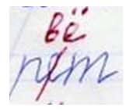
Пропуск свидетельствует о том, что ученик не вычленяет в составе слова всех его звуковых компонентов, например:
Пропуск нескольких букв в слове есть следствие более грубого нарушения звукового анализа, приводящего к искажению и упрощению структуры слова, например:
По нашим наблюдениям, пропуску буквы и слога до некоторой степени способствуют следующие позиционные условия:
а) встреча двух одноименных букв на стыке слов: ста(л) лакать, прилетае(т) только зимой.
б) соседство слогов, включающих одинаковые буквы, обычно гласные, реже согласные: наста(ла), кузнечи(ки), ходи(ли) и т.д.
Можно предположить, что дети, сопровождая письмо проговариванием, не согласующимся с темпом письма, сбиваются с замысла, встретив в составе слова повторяющийся звук.

Slide 5
Перестановки букв и слогов являются выражением трудностей анализа последовательности звуков в слове, например:
Более многочисленные перестановки искажают слоговую структуру слова, например:
В некоторых перестановках отмечается одна особенность: «вставленной» оказывается гласная, уже имеющаяся в составе слова.
На это указывает всегда симметричное расположение вставленной буквы, например:

Slide 6
В последние годы у младших школьников стали обнаруживаться ошибки, которые нельзя отнести ни к одному из известных типов, а именно: в словах, начинающихся с заглавной буквы, первая буква воспроизводится дважды, во второй раз уже в виде маленькой строчной — Аавгуст, Рручей, Ггрибы. Эти ошибки — результат механического закрепления графо-моторных навыков, к которому привели первоклассников письменные упражнения в «Прописях», где предлагаются для письма образцы букв в следующем виде: Вв, Лл, Сс …
Нередко учителя проводят по этому принципу написание всех остальных букв алфавита. Сдвоенное написание закрепляется в двигательной памяти детей и сохраняется в их письме.

Slide 7
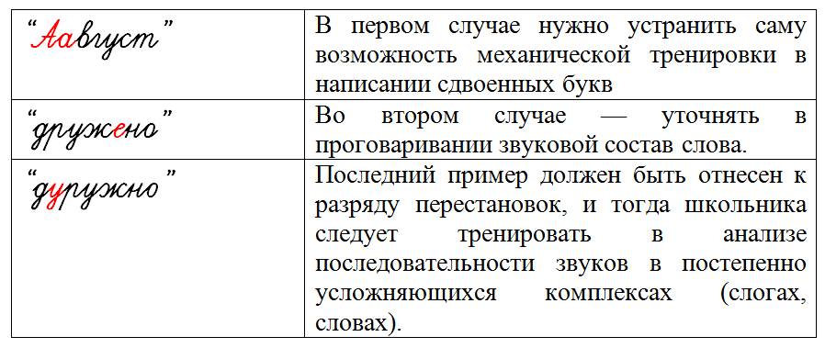
Сравним ошибки
И хотя все они формально подпадают под категорию «вставки», природа этих ошибок различна, а потому они требуют разных методов искоренения.
Таким образом, при выборе наиболее целесообразных приемов коррекции логопед не может ограничиться формальной классификацией ошибок. Необходимо установить истоки ошибок с учетом всей совокупности специфических ошибок, характерных для каждого ученика.

Slide 8
Ошибки фонематического восприятия
В основе таких ошибок лежат трудности дифференциации фонем, имеющих акустико-артикуляционное сходство. В устной речи недифференцированность фонем ведет к заменам и смешениям звуков.
Смешение букв указывает на то, что пишущий выделил в составе слова определенный звук, но для его обозначения выбрал несоответствующую букву.
Это может иметь место при:
- нестойкости соотнесения фонемы с графемой, когда не упрочилась связь между значением и зрительным образом буквы;
- нечетком различении звуков, имеющих акустико-артикуляционное сходство.

Slide 9
По акустико-артикуляционному сходству смешиваются обычно следующие фонемы: парные звонкие и глухие согласные; лабиализованные гласные; сонорные; свистящие и шипящие; аффрикаты смешиваются как между собой, так и с любым из своих компонентов.
Звонкие и глухие парные согласные в четкой позиции
(т.е. исключаются случаи оглушения звонких и озвончения глухих в соответствии с орфоэпическими нормами):
Д - Т — тавно, сыдый, деди, дрещат, медёт вьюга, втрук;
3 — С - кослик, вазилёк, привосит, река узнула, как в зказке;
Б — П - попеда, бодарил, просают, пельё, балатка;
Ж — Ш - шдёт, ужибла, кружился снешок, жумно, жишки;
Г — К — долко, клавный, досга, кокда, собага, груглый;
В — Ф — портвель, ворточка, картовель, вавли, фьюга.

Slide 10
Лабиализованные гласные:
О — У —звенит рочей, по хрупкуму льду, сизый голобь, дедошка;
Ё — Ю —клёква, лёбит, замюрзли, тюплый , салёт , самолют.
Заднеязычные :
Г — К — Х— черёмука , колгоз , гороговый , за голмом.
Сонорные:
Р — Л — хородный , смерый , провеляр , крюч , лабота;
Й — Л' — тут бывалети солька — тут бывает и сойка.

Slide 11
Свистящие и шипящие:
С — Ш — шиски , восли , шушим , шажали , пушиштый ;
3— Ж — жажгли , скажал , излозение , привежли , зелезо ;
С — Щ — нещёт , сенок , сётка .
Аффрикаты:
Ч — Щ — стущал , роча , хичный , чепки , пича , щасто;
Ч – Ц - сквореч , граци , чапля , процитал , цастый;
Ч — Т — черчит , утитель , Жутька , вместе играч;
Ц – Т – девотька , пцицы , цвецет , Пеця;
Ц – С - рельцы , куриса , улиса.

Slide 12
Смешение букв по кинетическому сходству
Исследователи традиционно объясняют любые смешения либо акустико-артикуляционным сходством фонем, либо оптическим сходством букв — равно для чтения и письма. Включение в акт письма еще одного анализатора — двигательного — расценивается лишь как необходимое средство обеспечения технической стороны письма. Между тем, было бы неправильно не учитывать качественную перестройку, которая происходит в ассоциативной цепи слухо-речедвигательных и зрительно-двигательных представлений, обеспечивающих процесс письма Это — смешение букв по кинетическому сходству.
Буквы рукописного шрифта — это различные комбинации определенных элементов, принятых в графической системе данного языка. Мы выделили группу оптически сходных букв славянской графики (их сходство особенно усиливается в условиях быстрого письма). Эти пары смешиваемых букв не связаны с особенностями произношения и не подпадают ни под одну из известных категорий ошибок.

Slide 13
Рассмотрим примеры смешения в письме букв по кинетическому сходству:
о - а (в ударной позиции) —бонт, куполся, ураки, глозки, страйка, лондыш;
б - д - людит, рыдоловы, угача, дольшой, мебведь, ядлоки;
и - у - прурода, села мuха, на береги, кукишка , криглый;
т - л - спанция, стешил, стисывать, настал атрель;
х - ж - поймал еха, можнатые, дорохки, нажодка, ледожод;
л - я - февраЯь, кяюч, весеяо, из серых ская;
Г - Р- Габота над ошибками, Ролова, Ролод, Гаки, Гастаял, Ролодный.
В указанных заменах обращает на себя внимание совпадение начертания первого элемента взаимозаменяемых букв. Написав первый элемент, ребенок не сумел далее дифференцировать тонкие движения руки в соответствии с замыслом: он либо неправильно передал количество однородных элементов (л — м, п — т, и — ш., и др.), либо ошибочно выбрал последующий элемент (у - и, Г-Р, б-д, и др.)

Slide 14
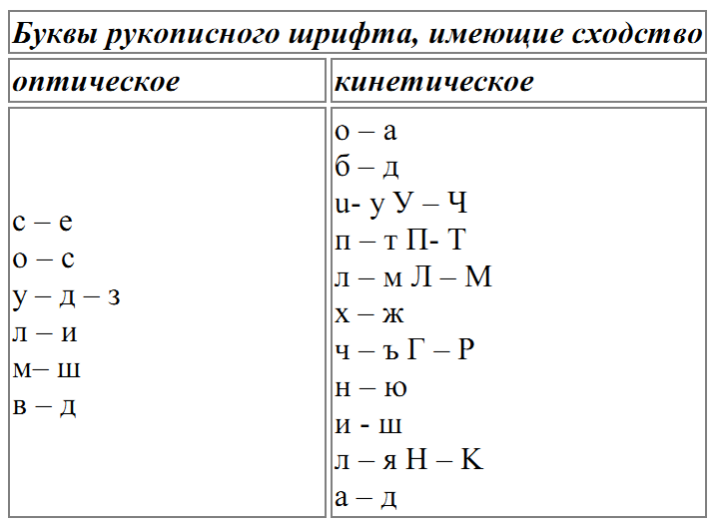
Смешение букв по оптическому сходству
Оптически сходные буквы имеют разные отправные точки при их начертании. По-видимому, здесь решающую роль играет тождество графо-моторных движений «на старте» каждой из смешиваемых букв.

Slide 15
Персеверации, антиципации.
Своеобразное искажение фонетического наполнения слов возникает в устной и письменной речи по типу явлений прогрессивной и регрессивной ассимиляции и носит соответственно названия: персеверации (застревание) и антиципации (упреждение, предвосхищение).
Примеры персевераций в письме:
а) в пределах слова: магазим , колхозниз , за зашиной;
б) в пределах словосочетания: у деда Модоза ;
в) в пределах предложения: Девочка кормила петуха и курм .
Примеры антиципации в письме:
а) в пределах слова: на девевьях , дод крышей ;
б) в пределах словосочетания, предложения: Жукчат ручейки. (Журчат ручейки) . У насть … (У нас есть…) .

Slide 16
Ошибки на уровне слова
Если в устной речи слова произносятся слитно, на одном выдохе, то в письменной речи слова предстают обособленно. Несовпадение норм устной и письменной речи вносит трудности в начальное обучение письму. Написание обнаруживает такой дефект анализа и синтеза слышимой речи, как нарушение индивидуализации слов: ребенок не сумел уловить и вычленить в речевом потоке устойчивые речевые единицы и их элементы. Это ведет к слитному написанию смежных слов либо к раздельному написанию частей слова.

Slide 17
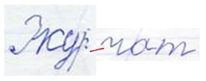
Раздельное написание частей слова наблюдается чаще всего в следующих случаях:
- когда приставка, а в бесприставочных словах начальная буква или слог напоминают предлог, союз, местоимение
По-видимому, здесь имеет место генерализация правила о раздельном написании служебных частей речи;
при стечении согласных из-за их меньшей артикуляторной слитности, происходит разрыв слова (б рат, поп росил, д ля, п челы и др.).
слитное написание служебных слов (предлогов, союзов) с последующим или предыдущим словом (вместе стоварищем, вдупле и др.)
смещения границ слов, включающие одновременно слияние смежных слов и разрыв одного из них (у дедмо Рза — у деда Мороза и др.).
случаи грубого нарушения звукового анализа находят выражение в контаминациях слов:

Slide 18
Ошибки на уровне предложения
На начальном этапе обучения дети с трудом усваивают членимость речевых единиц, что отражается в отсутствии обозначения границ предложений — заглавных букв и точек, например:
В определенной мере подобное написание объясняется тем, что поначалу внимание ребенка не может продуктивно распределяться между многими задачами письма: техническими, логическими, орфографическими. Имеет значение и несформированность умения воспринимать интонационное оформление фраз, соотносить его с основными правилами пунктуации.

Slide 19
Основная масса специфических ошибок на уровне словосочетания и предложения выражается в так называемых аграмматизмах, т.е. в нарушении связи слов: согласовании и управлении. Изменение слов по категориям числа, рода, падежа, времени образует сложную систему кодов, позволяющую упорядочить обозначаемые явления, выделить признаки и отнести их к определенным категориям. Недостаточный уровень языковых обобщений не позволяет порой школьникам уловить категориальные различия частей речи.

Slide 20
По теории Н. Хомского о существовании глубинной грамматики, одинаковой в своем фундаменте для разных языков, этот фундамент регламентирован жесткими ограничениями объема кратковременной памяти человека. Сужение объема оперативной памяти приводит к ошибкам согласования и управления в операции составления сообщений из слов.
Дети испытывают трудности:
- в оперировании однородными членами предложения;
- в выделении ведущего слова в словосочетании, что приводит к ошибкам согласования даже при письме под диктовку;
- в употреблении норм управления;
- в употреблении предлогов(их могут опускать, заменять, реже — удваивать).

Slide 21
Выводы:
Рассмотренные выше специфические ошибки следует отграничивать от так называемой эволюционной, или ложной, дисграфии, которая является проявлением естественных затруднений детей в ходе начального обучения письму, что связано со сложностью этого вида речевой деятельности.
Ошибки школьников могут быть объяснены трудностью распределения внимания между техническими, орфографическими и мыслительными операциями письма (Е. В. Гурьянов).
Признаками незрелого навыка письма могут быть:
- отсутствие обозначения границ предложений;
- слитное написание слов;
- нетвердое знание (забывание) букв, особенно прописных (определенную роль играет фактор частотности использования конкретных букв в языке);
- нехарактерные смешения;
- зеркальная обращенность букв.
Наличие таких ошибок не доказывает существования дисграфии, если эти ошибки единичны и нестойки.
Для правильной трактовки специфических ошибок логопеду следует возможно более полно представлять все те трудности, которые приходится преодолевать ребенку при овладении письмом и которые не всегда обнаруживаются явственно.
Основной же задачей логопеда является доскональное исследование особенностей письма младшего школьника — со всеми его колебаниями и сомнениями, отраженными в собственных исправлениях ребенка.

